Slide 1



Slide 2


病例报告：长期卧床者感染困局

Slide 3

● 病例简介
摘要
1.独特性：长期卧床，老年患者，反复肺部感染，家属放弃有创治疗方案
2.背景：痰液检查发现大量鲍曼不懂杆菌

Slide 4
● 患者基础信息
1.人口学信息：人口学信息：76岁，男，退休
2.主诉：咳嗽咳痰10年，呼吸困难一个月
3.既往史：高血压，脑梗，精神分裂症

Slide 5
● 入院后检查
1.体格检查：
体温38度、心率110次/分、呼吸30次/分、两肺痰鸣音
2.辅助检查：
两肺慢性炎症、气管内痰栓

Slide 6
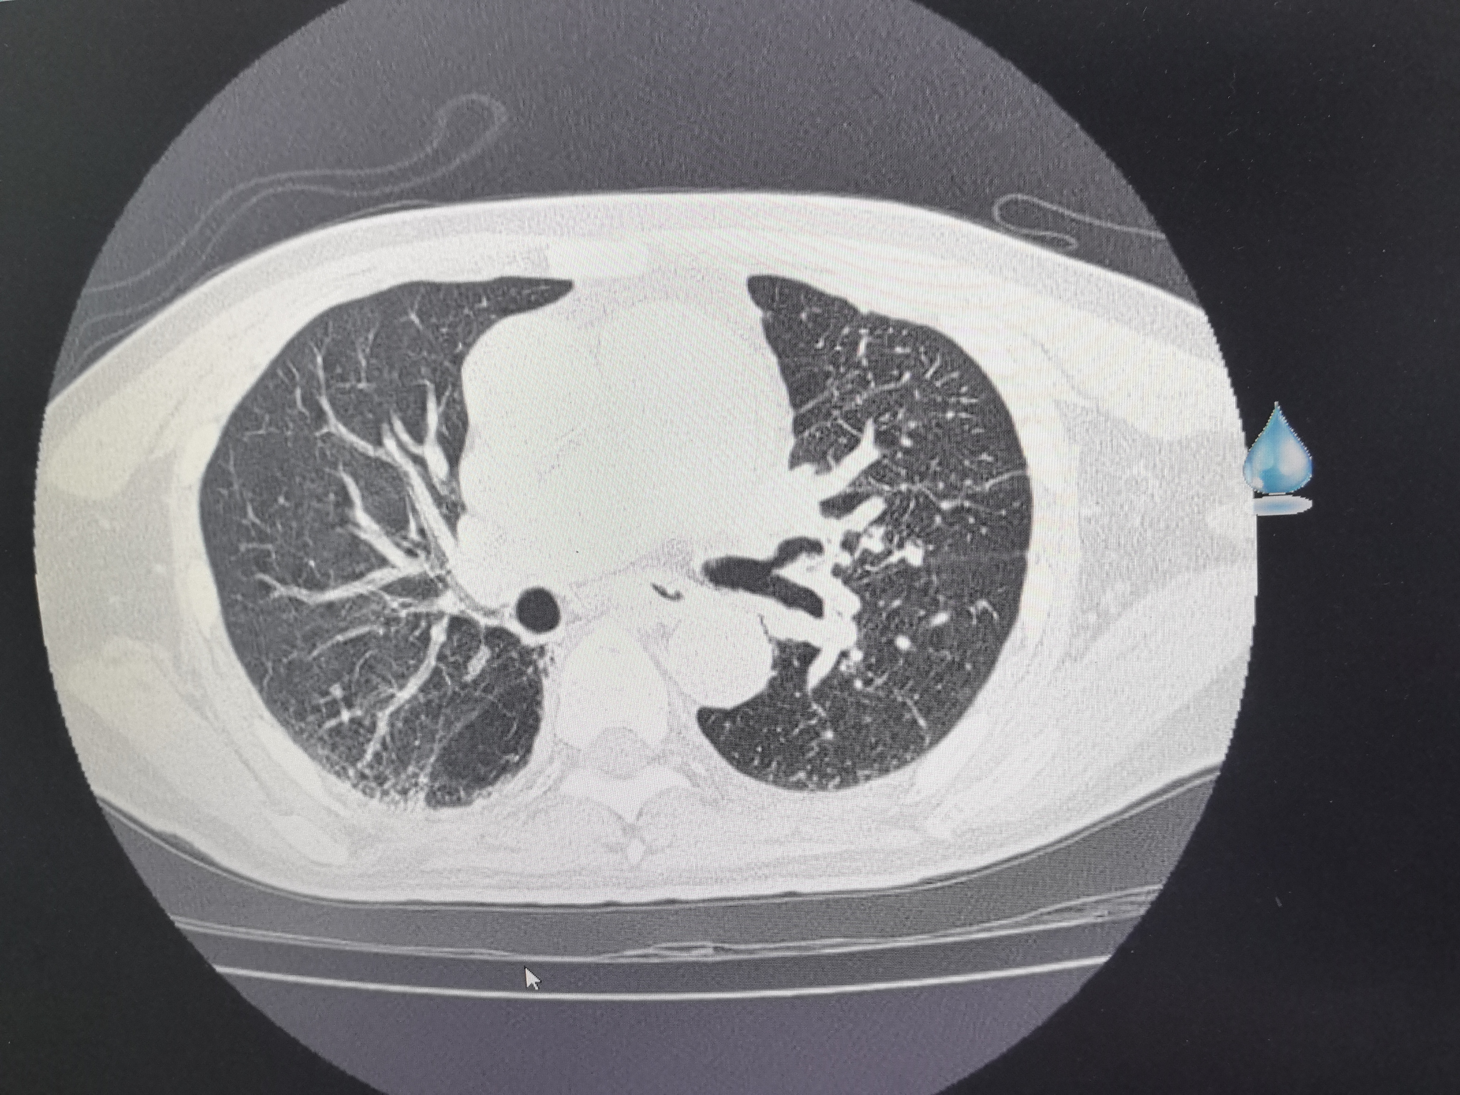
● 入院后检查
3.影像学检查：

Slide 7
● 诊断评估
诊断评估
1.初步诊断：慢阻肺急性加重
2.诊断依据：反复咳嗽咳痰10年，有吸烟史，结合既往肺功能
3.鉴别诊断：心功能不全，肺栓塞

Slide 8
● 治疗过程
1.药物：头孢他啶阿维巴坦2.5q8h
2.手术：未做

Slide 9
● 治疗过程
3.微生物/病理结果：鲍曼不动杆菌
4.方案调整：考虑鲍曼不动杆菌感染、舒普深联合依拉环素q12h治疗
5.指标追踪：体温正常，痰量减少。炎症指标明显下降

Slide 10
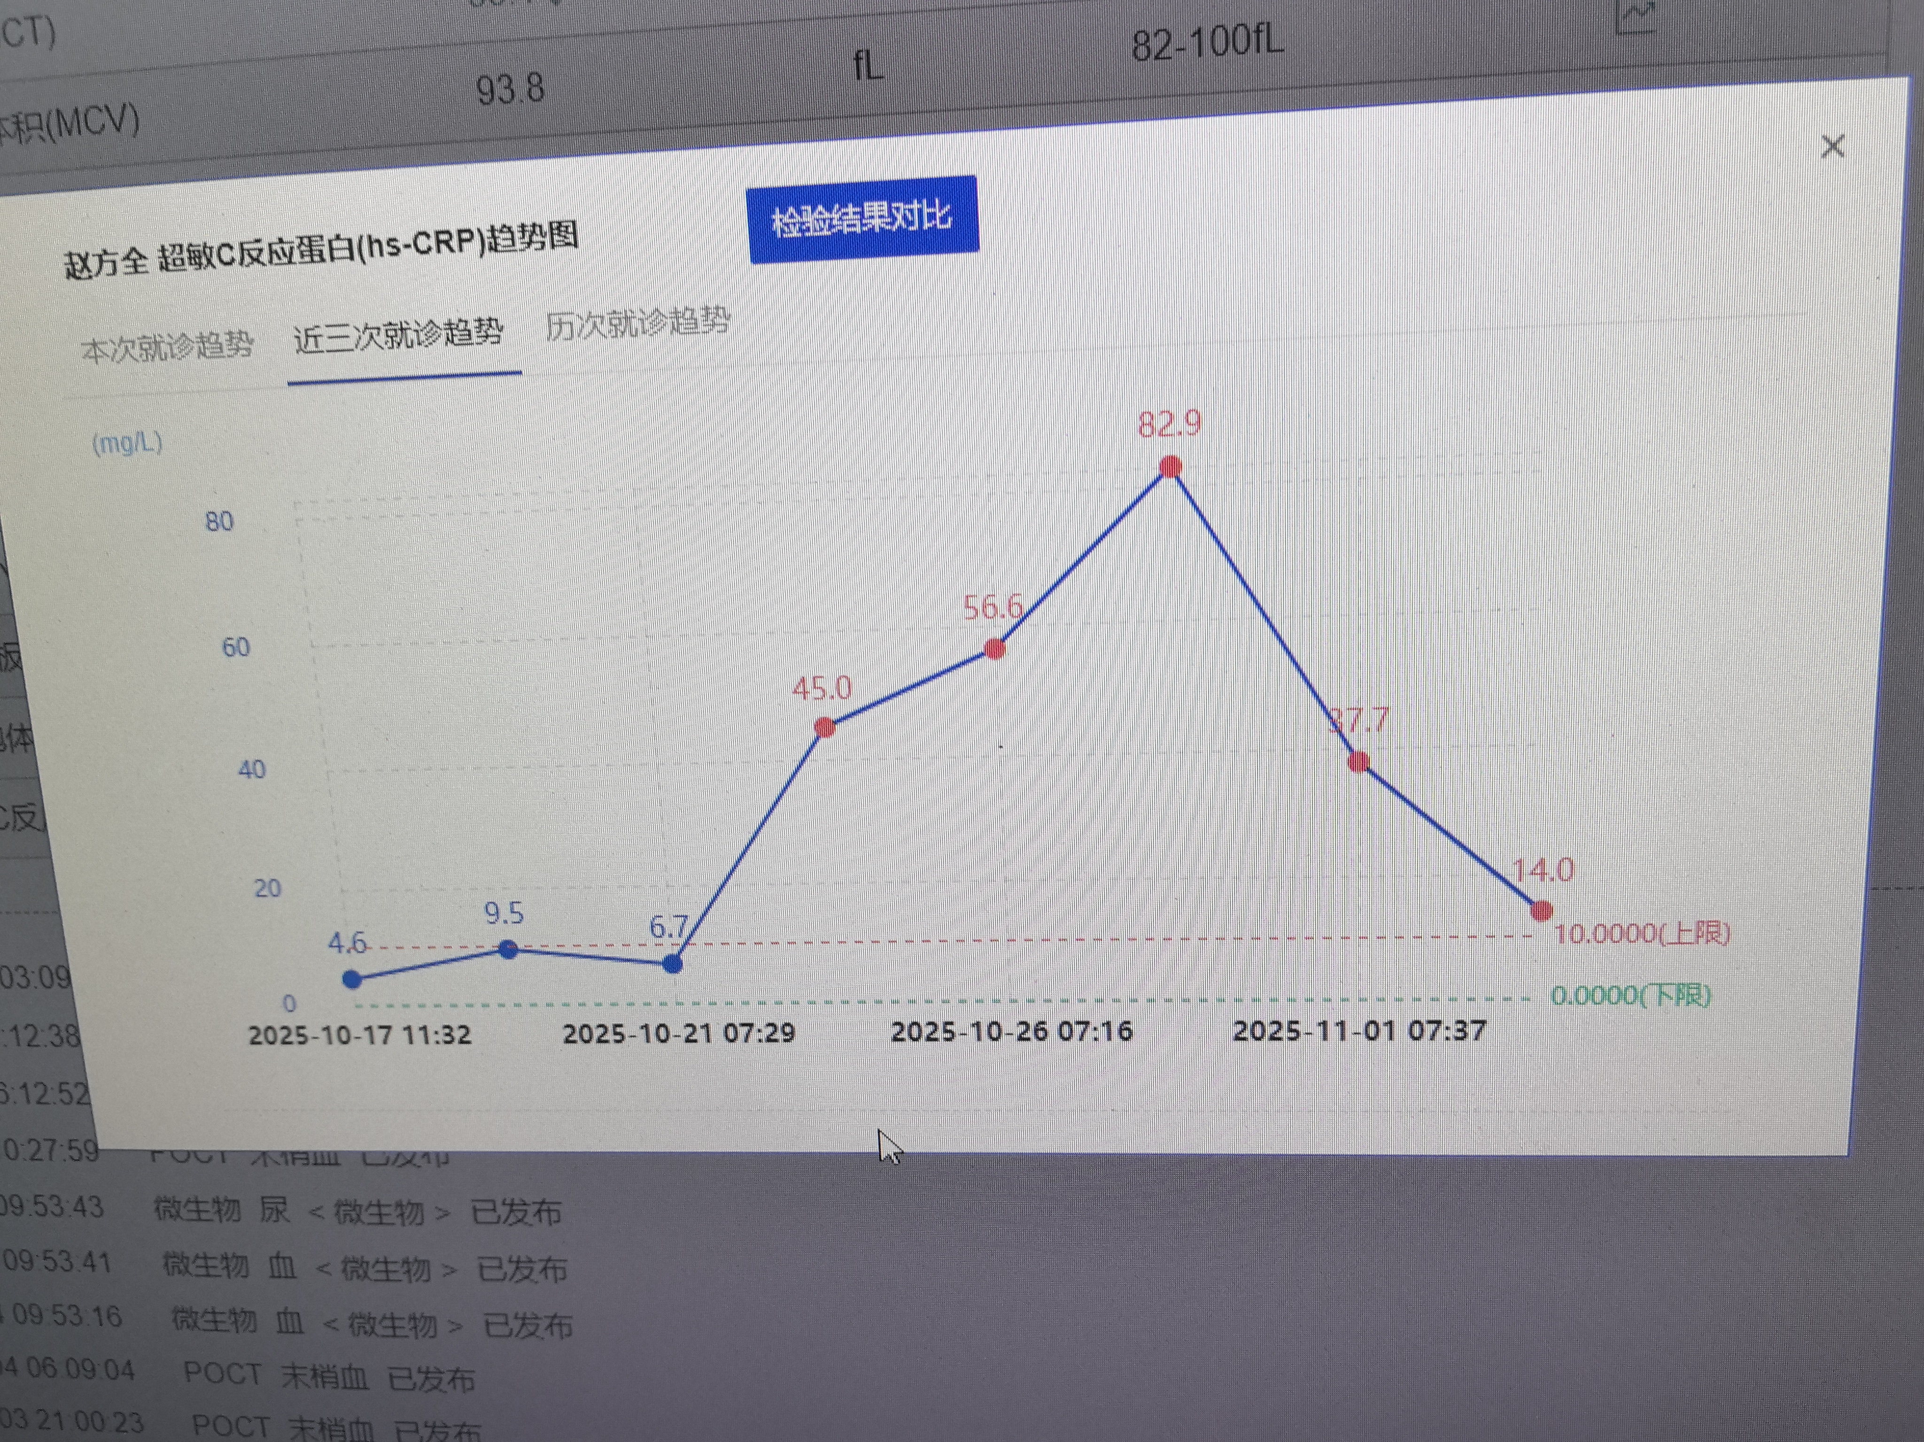
● 治疗过程
3.时间轴记录:(折线图)

Slide 11

● 诊疗体会
1.疗效评价：对于该老年患者，依拉环素联合治疗对鲍曼不懂杆菌感染控制良好，且无明显不良反应
2.局限性：患者家属不考虑支气管镜检查
3.结论：针对确切病原体的针对性治疗在抗感染治疗中十分重要

Slide 12
感谢观看
敬请指导

